Slide 1

LLM-RAG: 림버스 컴퍼니 인게임 정보 Q&A챗봇

Slide 2

주제선정배경
림버스 컴퍼니 턴제 전투전략 시뮬레이터 이자 캐릭터 수집형 게임, 따라서 해당 게임 내에서는 수집하는 요소인 캐릭터들이 존재함.
-> 문제점: 해당 캐릭터들의 키워드, 능력치에 대한 정보가 공식 유튜브 채널의 PV, 공식 트위터, 등을 통해 인게임 정보를 여러 경로로 제공 되는 것에 반해 문서화가 상대적으로 덜되어 있고, 설명이 불친절.
->또한, 취미로 운영 중인 디스코드 서버에서 도 해당 게임에 대하여 지속적으로 정보 제공 공지를 요청함
단점-> 모든 질문을 상시 답변 불가, 모든 캐릭터 별 능력치, 키워드를 외우기 및 비교 어려움, 어디까지나 답변자의 주관적인 평가라는 한계 존재

Slide 3
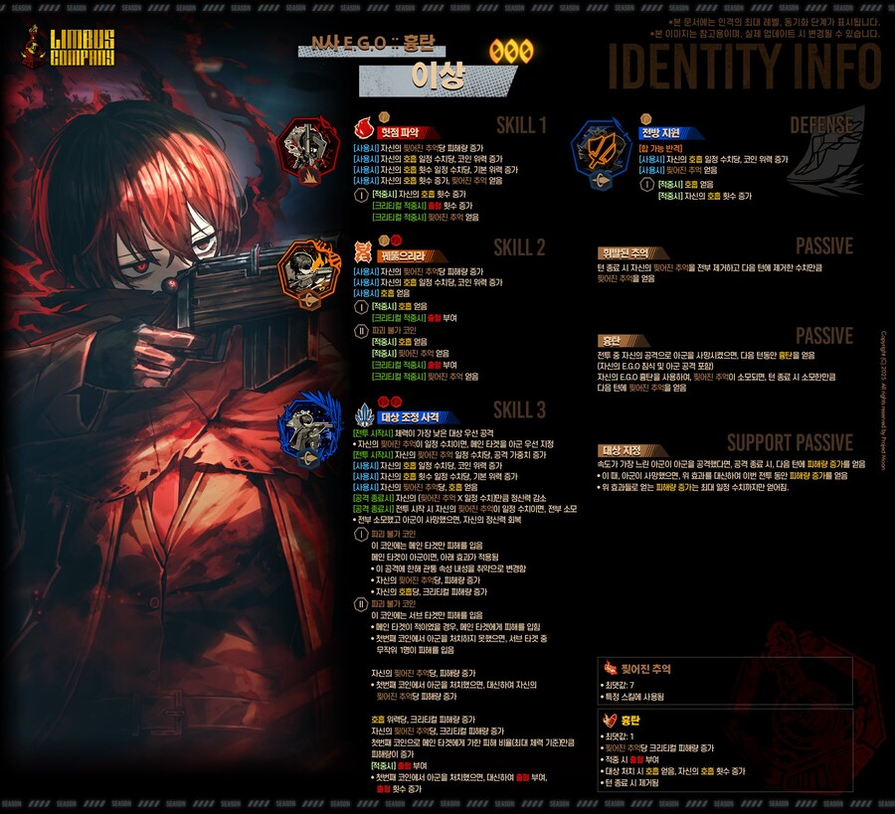
주제선정 배경- 문제점
Ex)길고 난해한 설명
묹묹

Slide 4
주제선정배경
따라서, 해당 게임의 인게임 정보를 제공해주는 도메인 기반의 LLM-RAG 챗 봇을 개발
게임 입문자들이 게임을 플레이하면서 수집하게 될 캐릭터들에 대한 능력치와 티어, 지니고 있는 능력치와 획득 방법, 캐릭터별 키워드에 대한 설명 및 정보를 제공 하는 목적
EX) A 인격이 좋아요? B인격이 좋아요? -> QA 템플릿에서 문서의 내용들중 등급, 공격 레벨 수치등을 고려하여 우선 순위 지정
EX) A의 서포트 패시브는 무엇인가요? -> 문서에 있는 내용 기반으로 답변
-> 문서 내에 존재 하지 앟는 정보 제공 X

Slide 5

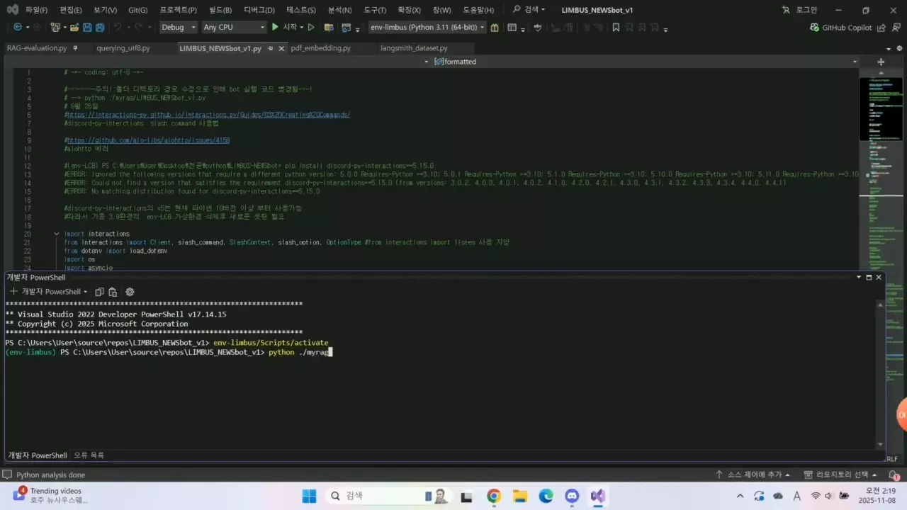
Limbus-NEWSbot_v1

Slide 6
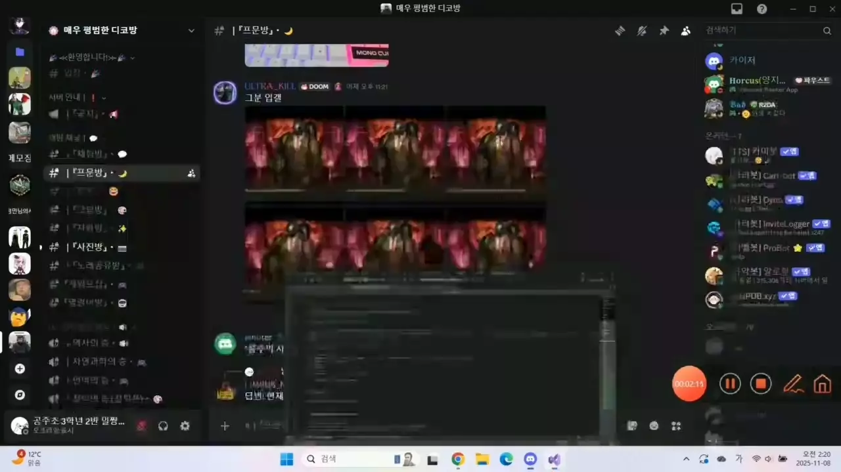
Limbus-NEWSbot_v1

Slide 7
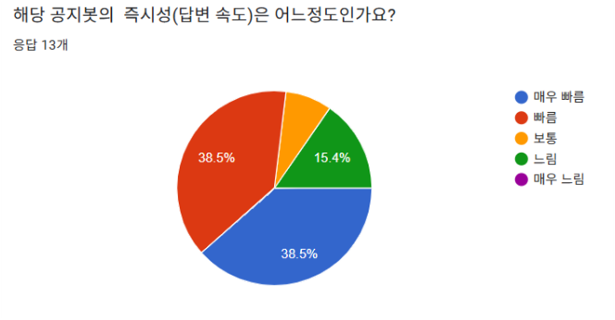
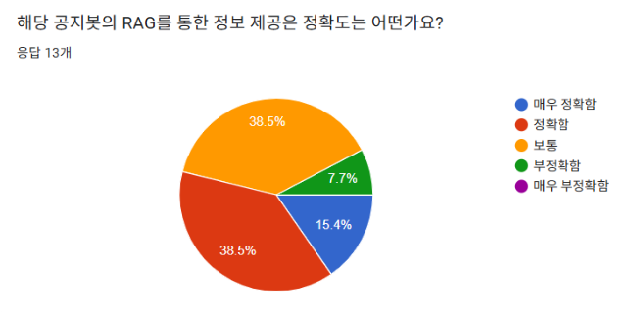
만족도 조사 결과

Slide 8

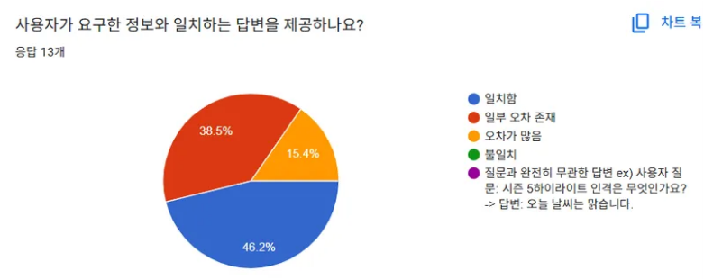
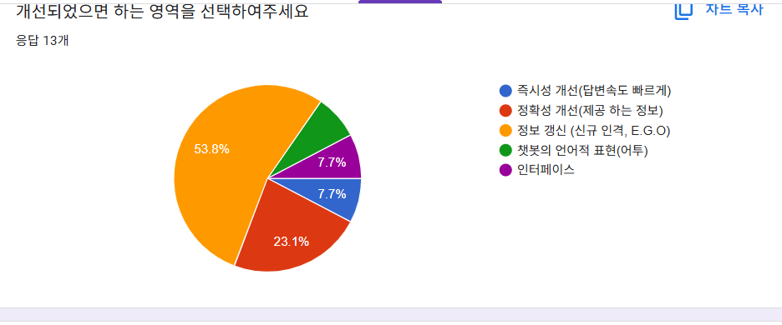
만족도 조사 결과

Slide 9
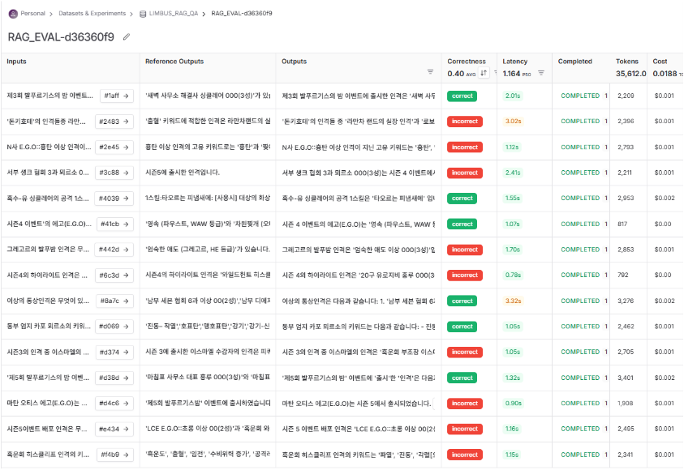
LLM-AS-Judge 성능평가

Slide 10
LLM-AS-Judge 성능평가
현재 langsmith 합성 데이트셋을 활용하여 15개의 질문 데이터셋을 테스트 해본 결과 응답 거부1, 6개의 정확, 9개의 부정확으로 테스트 결과 출력됨
-> 실제 사용자 만족도 조사와는 편차가 존재함
-> QA 템플릿으로 조정하여 답을 일치시켰을때 와는 것과 달리, retrieval 검색기 객체가 판단한 부분은 정확도 가 높지 않음

Slide 11
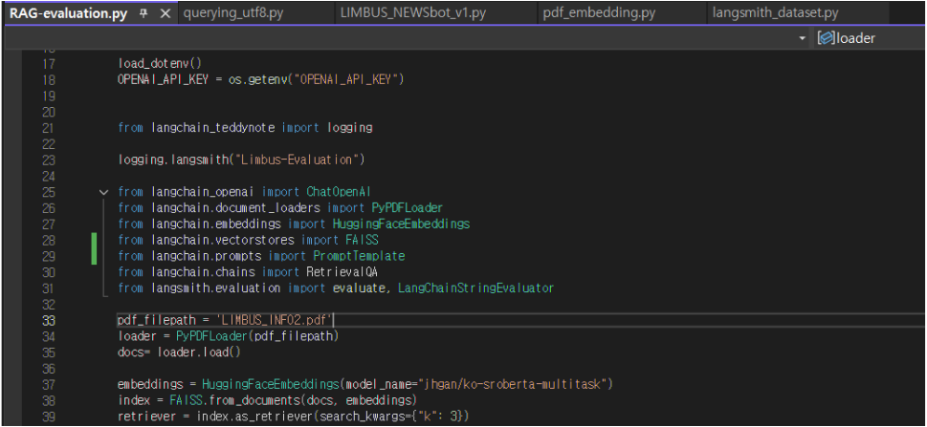
LLM-AS-Judge 성능평가
-따라서, Q&A chain객체를 이식후 성능평가를 재 실시

Slide 12
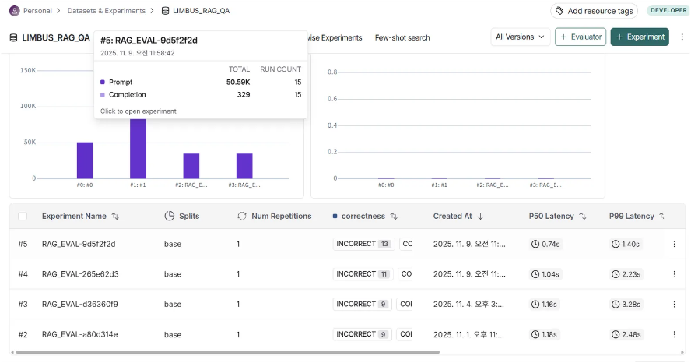
문제발생
-문제는, Q&A 템플릿 추가후 부정확도가 늘어나는 문제 발생

Slide 13
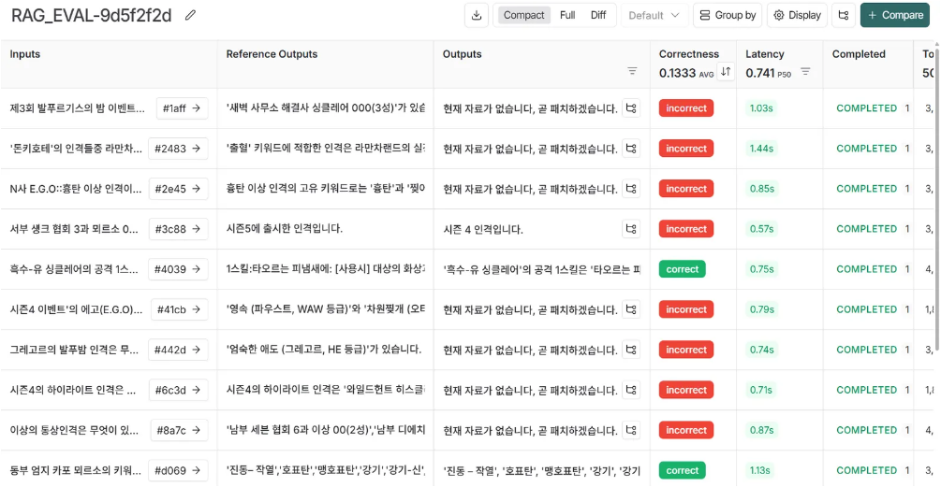
원인 파악
-문제는, Q&A 체인의 프롬프트 템플릿에 너무 강한 제약을 걸어두어 ,
문서와 조금이라도 다른 답변을 생성하였을때 예외처리용 답변인 "현재 자료가 없습니다"만 응답하였던 것이 원인

Slide 14
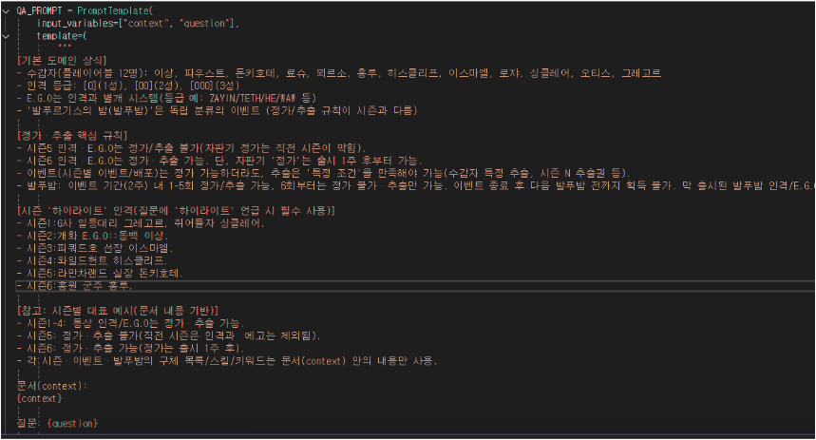
문제해결
따라서, Q&A체인의 프롬프트 템플릿의 제약을 완화 시킨 이후 재시도

Slide 15
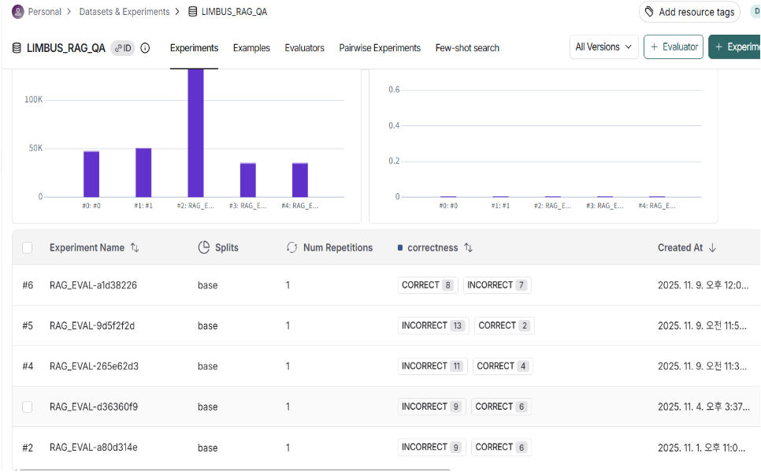
문제해결
정확히 맞춘 데이터 갯수: 8개, 부정확한 갯수 7개로 정확도가 이전보다 개선됨.

Slide 16
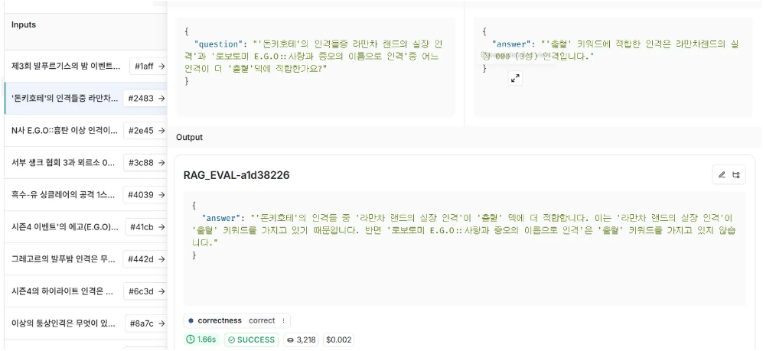
문제해결
이후, 정확도 개선 및 추론이 필요한 답변 또한 가능해짐

Slide 17

현재 진행상황
-주제 변경 컨펌 및 봇 세팅
- skeleton code 작성
8월
-만족도 조사 시행
10월
7월
본문 내용을 입력해주세요.
9월
-합성 데이트셋 생성
-웹스크랩핑 모듈 제작
-RAG 모듈 구현
-OPEN AI API 토큰 변경(개인용)
-성능평가 실시
-9/2 json 형식으로 크롤링 성공, 그러나 서버 운영자로부터 사용 요청 거절 -> 따라서 PDF문서 및 공식 유튜브 채널 URL 파싱만 가능

Slide 18
결론 및 기대효과
langchain 기반의RAG 모듈을 구현하고 discordbot에 이식하여 최종 사용자인 서버 이용자들에게 림버스 컴퍼니 인게임 정보를 제공하여 주는 서비스를 기획 및 구현하였고 이후 서버 이용자 13명을 대상으로 만족도 조사를 진행, 교차검증을 위해 langchain smith 기반의 합성 데이터셋을 생성하고 성능평가를 실시하였다. 초반의 설계에서 디렉토리 구조만 유지한 채 사용되는 라이브러리가 하나로 통합되거나, 최종적으로 구현에 성공한 webbaseloader 기반의 크롤링 모듈을 활용하여 json 방식으로 추출에 성공하였으나, 자료 저작권자의 완곡한 거부로 자료의 2차 가공 및 사용이 불가하였던 경험 등의 어려움이 존재하였으며 만족도 조사와 성능평가를 분석한결과, 환각 현상을 해결하기 위해 qa 체인의 템플릿에 강한 제약을 부여하는 것은 오히려 정확도를 감소시키는 역효과과 발생하는 문제점이 있었지만 qa 템플릿의 약간의 수정과 참고하는 문서의 개편만으로 성능을 보완하는 것이 가능 하다는 것을 확인하였다

Slide 19
결론 및 기대효과
장점 -> 챗봇을 활용한 Q&A로 즉시성 보장, 다수의 사용자들이 사용 및 참고하는 문서를 기반으로 템플릿화 된 QA 체인을 통해 정확성 개선 ,
서버 이용자들과 관리자간의 마찰 감소.
단점 -> RAG용 참고 문서의 개편 및 지속적인 정보 갱신 필요, 정보 수집 방식 과정에서 크롤링을 활용하는 경우 원작자의 자료 사용의 허락에 따라 사용시 제약이 발생.

Slide 20
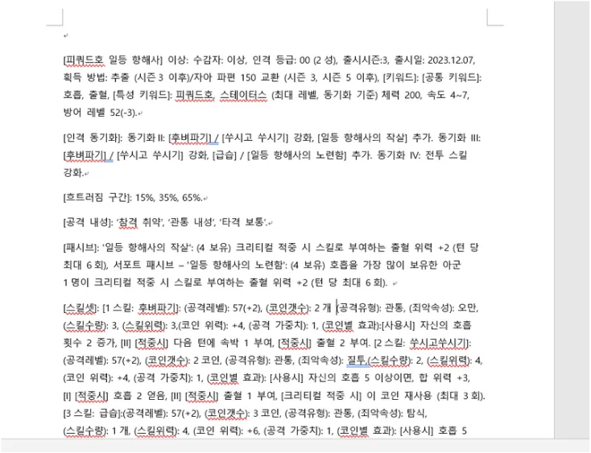
11월 진행사항 (후속 조치)
RAG용 PDF 문서 개편.

Slide 21
향후과제
QA 체인 재구성 - 제약 완화 및 길이 조정.
참고하는 PDF 문서 갱신- 곧 다가오는 시즌 7 인격 정보, 에고 정보 수집 및 정리.
디코봇 서버 호스팅 - ORACLE, AWS , 클라우드 스토리지 (GCP) 사용 고려, (호스팅 기간은 인게임 업뎃 기간에 따라 1개월 간격(격월 )으로 갱신)

Slide 22
Thanks you for listen
-들어주셔서 감사합니다.

